Slide 1
RELATÓRIO DE ATIVIDADES
2º QUADRIMESTRE/2024
MAIO - AGOSTO

Slide 2
Diretoria Executiva
Maio-agosto 2024
Conselho Fiscal
Maio-agosto 2024
Presidente: Fabio de Mello
Vice-presidente: André Luis Campitelli
Vice-presidente adjunto: Bruna Cristina Markevicz
Diretora administrativa: Adriane da Silva Jorge Carvalho
Diretora administrativa adjunta: Gabriela Almeida Kucharski
Diretora financeira: Gislaine Galvão Inácio dos Santos
Diretora financeira adjunta: Emanuelle de Matos
Titular: Odileno Garcia Toledo
Suplente: Cargo vago
Titular: Marcia Regina Rossi
Suplente: cargo vago
Titular: Amália Cristina Alves
Suplente: Cargo vago

Slide 3
Conselho Consultivo
Maio-agosto 2024
PRESIDENTES DE CRESEMS
12ª Região de Saúde: Alethéia Patrícia Bush
13ª Região de Saúde: Vera Lúcia Garcia Baptista
14ª Região de Saúde: Andréia Martins de Souza Vilar
15ª Região de Saúde: Isabela Marques Saes Cesar
16ª Região de Saúde: José de Andrade
17ª Região de Saúde: Gisele Aparecida de Moraes
18ª Região de Saúde: Emanuele Antonia Chede Subtil
19ª Região de Saúde: Odair de Oliveira
20ª Região de Saúde: Jéssica Kehrig Fernandes
21ª Região de Saúde: Anderson Cato
22ª Região de Saúde: Claudinei Batista de Jesus
1ª Região de Saúde: Gabriel Modesto de Oliveira
2ª Região de Saúde: Danielle Cristiane Fedalto
3ª Região de Saúde: Andreia Cristina Silva
4ª Região de Saúde: Sandra Aparecida Daniel
5ª Região de Saúde: Marcelo Hohl Mazurechen
6ª Região de Saúde: Daiane Metka Ribeiro
7ª Região de Saúde: Vinicius Tourinho
8ª Região de Saúde: Simone Lorenset Gutstein
9ª Região de Saúde: Rosangela Fiametti Zancett
10ª Região de Saúde: Edevilson Tomaz Fabricio
11ª Região de Saúde: Marcelo Francisco de Matos

Slide 4
Equipe administrativa e técnica
Maio-agosto 2024
Apoiadores Regionais
1ª Região de Saúde: Michele Straub
2ª Região de Saúde: Luna Rezende Machado de Sousa
3ª Região de Saúde: Marcos Cetra Piva
4ª Região de Saúde: Marcieli Adelaine Pereira Ferreira
5ª Região de Saúde: Keullin Cristian Oliboni
6ª Região de Saúde: Fernanda Rosilda Loth Braciak
7ª Região de Saúde: Mateus Magri
8ª Região de Saúde: Nadiane Schlosser
9ª Região de Saúde: Carline Slovinski Acordi Garcia
10ª Região de Saúde: Carlos Guilherme Meister Arenhart
11ª Região de Saúde: Ellen Alessandra de Souza Jesus
12ª Região de Saúde: Regina Vasconcelos Ulian Peron
13ª Região de Saúde: Marcia Vicentina Ricardo Benedet
14ª Região de Saúde: Carla Daniele de Oliveira
15ª Região de Saúde: Mauro Sérgio de Araújo
16ª Região de Saúde: Juliana Ferreira Canassa Campitelli
17ª Região de Saúde: Rodrigo Luiz Brassarotto Luppi
18ª Região de Saúde: Eloa Baptistone Wada Helbel
19ª Região de Saúde: Wagner Mancuso Faria
20ª Região de Saúde: Andreia Bento Maria Scudeller
21ª Região de Saúde: Francisco Leônidas Carneiro Junior
22ª Região de Saúde: Luis Fernando Novais
Secretaria Executiva: Leila Cristina Pilonetto
Assessoria Jurídica: Carlos Alexandre Lorga
Assessoria Contábil: Thiago Borges
Coordenação Administrativa: Edilcelli Oliveira Pendraki
Técnico Administrativo: Marilene Aparecida Ferreira Bento
Coordenação Técnica: Marina Sidineia Ricardo Martins
Assessoria Técnica: Ediane de Fátima Mance
Assessoria Técnica: João Felipe Marques da Silva
Coordenação de apoio: Giorgia Regina Luchese

Slide 5
Missão
O Cosems tem por finalidade lutar pelo fortalecimento e autonomia dos municípios na área da saúde.
Visão
Ser uma entidade modelo no país pela sua organização e funcionamento, sendo interlocutor e suporte dos gestores municipais nas políticas públicas de saúde no estado do Paraná.
Valores
Ética, transparência, comprometimento, qualidade e solidariedade.

Slide 6
APRESENTAÇÃO
O segundo quadrimestre de 2024 foi desafiador tanto para os gestores, quanto para a equipe técnica do Cosems-PR.
Iniciamos o período com a realização do II Encontro “Bem-vindo Gestor” que proporcionou o acolhimento dos 82 novos gestores que assumiram o cargo de janeiro a abril de 2024.
Ainda no mês de maio, realizamos o processo de seleção dos apoiadores regionais que, para além de permitir a contratação qualificada, possibilitou reconhecer entre a equipe e em novos apoiadores competências e habilidades essenciais para o desempenho da função nos territórios.

Slide 7
APRESENTAÇÃO
Eventos marcantes como as Conferências Macrorregionais e a Conferência Estadual de Gestão do Trabalho e Educação na Saúde, Oficinas Macrorregionais do PRI, continuidade e, em algumas regiões, encerramento do ciclo de oficinas do Programa ProGestão, desenvolvido em parceria com a UEL, entre outros, foram mobilizados e tiveram a participação da equipe Cosems-PR e dos gestores municipais como protagonistas das discussões.
Os formulários/questionários, extremamente importantes para levantamento de dados para diagnóstico e tomada de decisões relacionadas às Políticas de Saúde, foram outro marco do período. Exigiram paciência, disposição e compromisso dos gestores e suas equipes para as respostas em tempo oportuno. Aos apoiadores coube a compreensão e as orientações acerca de cada assunto questionado.

Slide 8
APRESENTAÇÃO
Na rotina da equipe técnica nas regiões de saúde, bem como na pauta de diálogos com a Secretaria de Estado da Saúde e suas regionais foram tratados inúmeros temas, mas sem dúvidas, entre os mais marcantes estão: a Política Nacional de Atenção Especializada em Saúde (PNAES) e seus desdobramentos, especialmente o Programa Nacional de Expansão e Qualificação da Atenção Ambulatorial Especializada (PMAE); Saúde Digital; programas de redução de filas para cirurgias eletivas; co-financiamento da Atenção Primária à Saúde; Força Tarefa para ampliação das coberturas vacinais; manutenção das reuniões de Grupos Técnicos, dos quais é importante citar o da Linha de Cuidado Marterno e Infantil. Todos esses temas (e outros) originaram movimentos de Educação Permanente, formação de Grupos Condutores e Grupos Técnicos, discussões bipartite e pactuações importantes para a organização da Rede de Atenção à Saúde.

Slide 9
APRESENTAÇÃO
O trabalho intenso do Cosems-PR está contabilizado, de forma resumida e objetiva, neste Relatório Quadrimestral, construído a partir dos Relatórios Mensais de Atividades apresentados pelos apoiadores, dos Relatórios Mensais Consolidados apresentados à Rede Conasems-Cosems e em consonância com a Programação Anual do Cosems-PR.
Este documento segue a lógica de apresentação das diretrizes institucionais definidas para o ano de 2024.

Slide 10
Diretrizes
Educação na Saúde
Apoio Institucional
Tem como objetivo promover e estimular a Educação na Saúde com vistas à qualificação da atenção e gestão do SUS para gestores, equipes técnicas municipais, equipe Cosems.
Agenda permanente dos apoiadores, tem como objetivo realizar o apoio institucional aos gestores visando o fortalecimento da governança regional.
Gestão Colegiada
Gestão Organizacional
Visa efetivar a participação dos membros da diretoria executiva, conselho fiscal, conselho consultivo e equipe técnica do Cosems, bem como dos demais gestores municipais de saúde, nas instâncias de articulação interfederativa e interinstitucional com garantia de decisão colegiada do Cosems-PR e; aproximar os gestores da instituição e estimular o sentimento de pertencimento e; fomentar e articular discussões sobre a RAS considerando as necessidades dos municípios (estes últimos inseridos na Programação 2024).
Busca atender as finalidades previstas no estatuto do Cosems-PR, para o pleno funcionamento da entidade, como interlocutora e suporte na busca pelo fortalecimento e autonomia dos municípios, bem como garantir a organização e transparência nas ações da instituição, bem como imprimir maior qualidade aos serviços prestados.

Slide 11
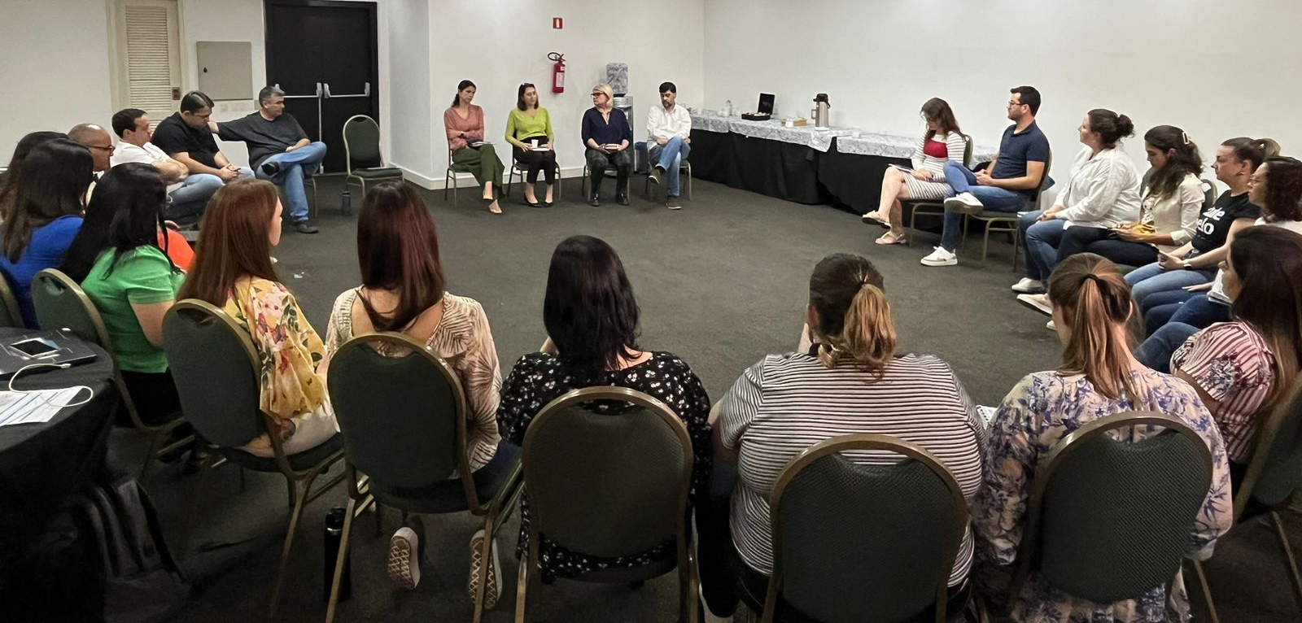
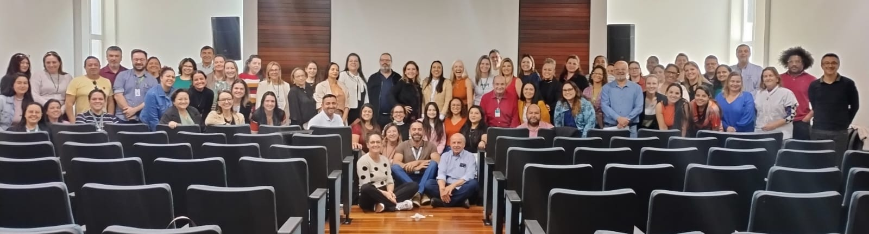
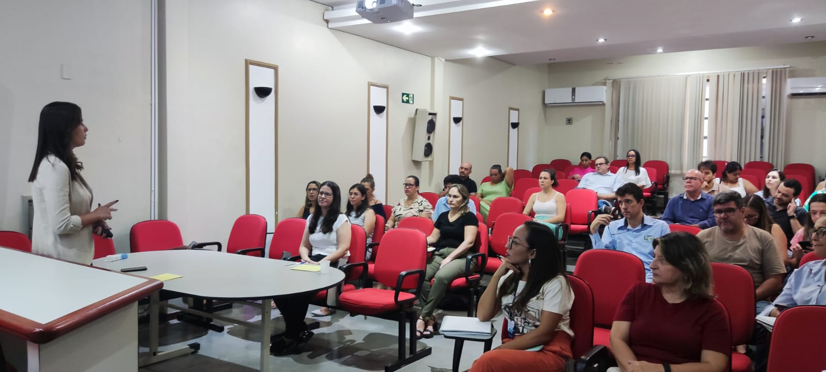
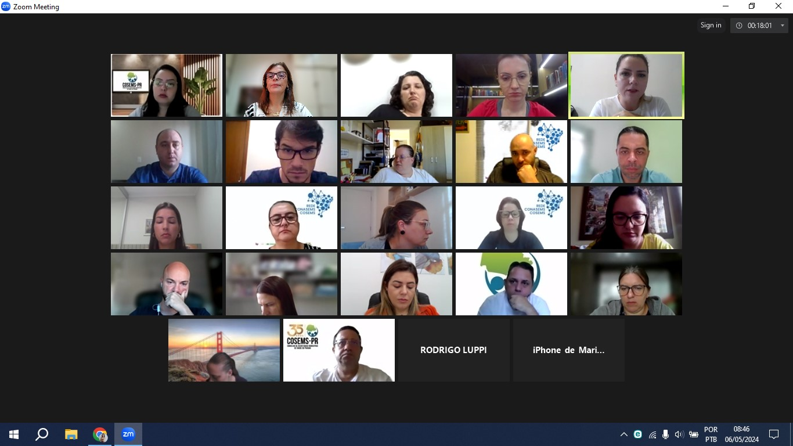
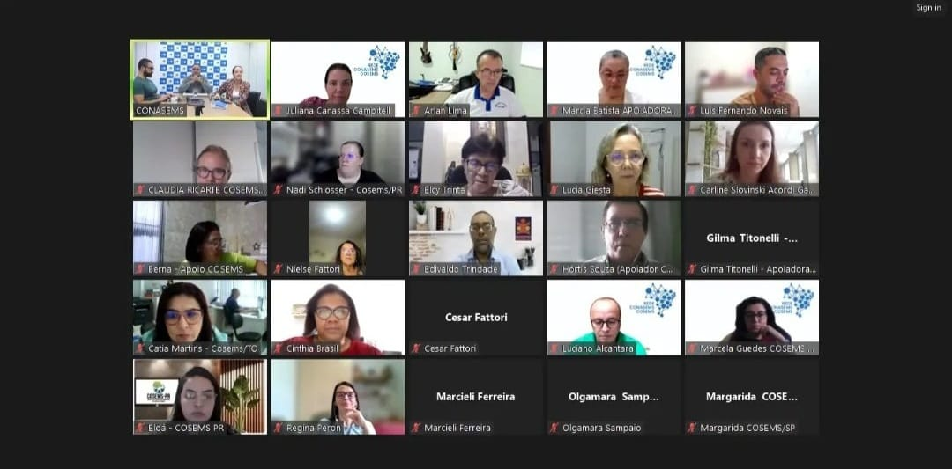
Educação na Saúde
Oficinas Regionais/Macrorregionais
Foram contabilizadas 971 participações dos membros da equipe técnica em ações como: atividades educativas dirigidas à equipe Cosems, gestores e equipes técnicas municipais, por meio de oficinas, reuniões temáticas e outros encontros.
Encontros de formação da Equipe Técnica
Capacitações para equipes técnicas municipais
Reuniões semanais de alinhamento
Atividades Rede Conasems-Cosems

Slide 12
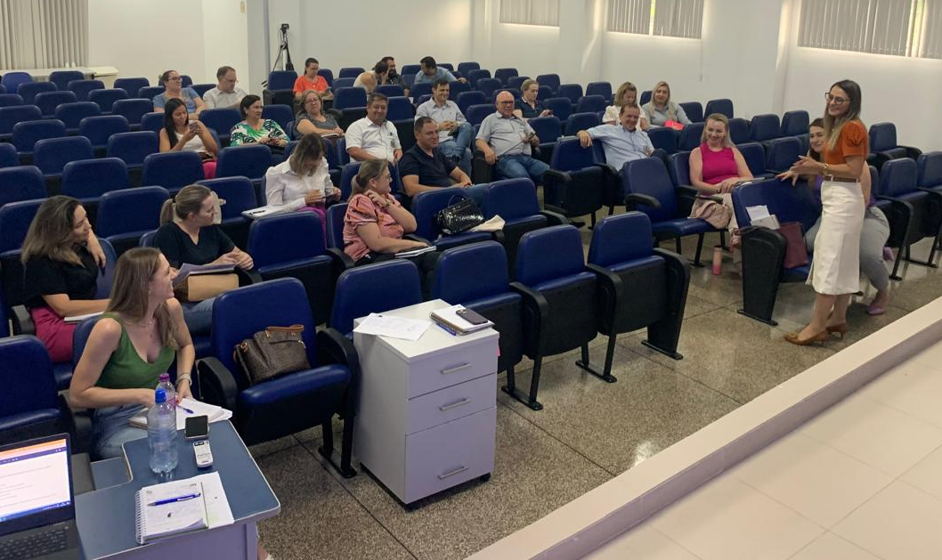
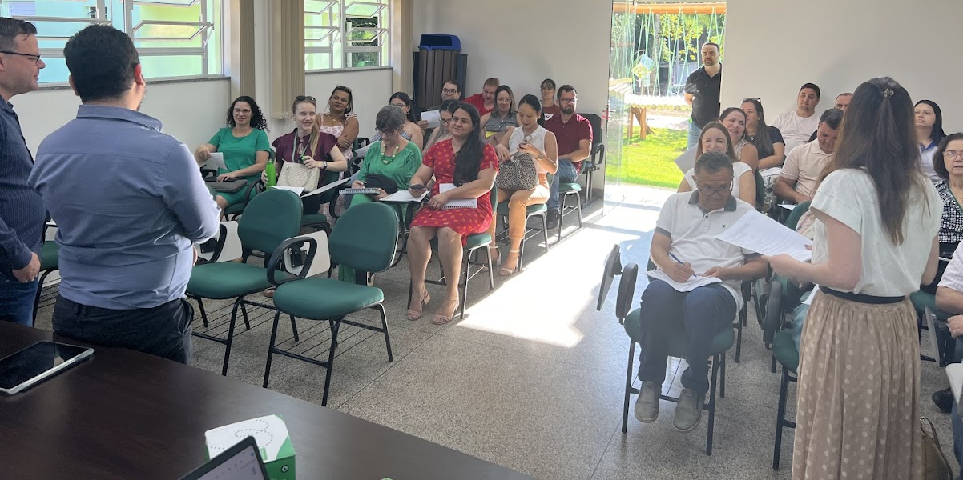
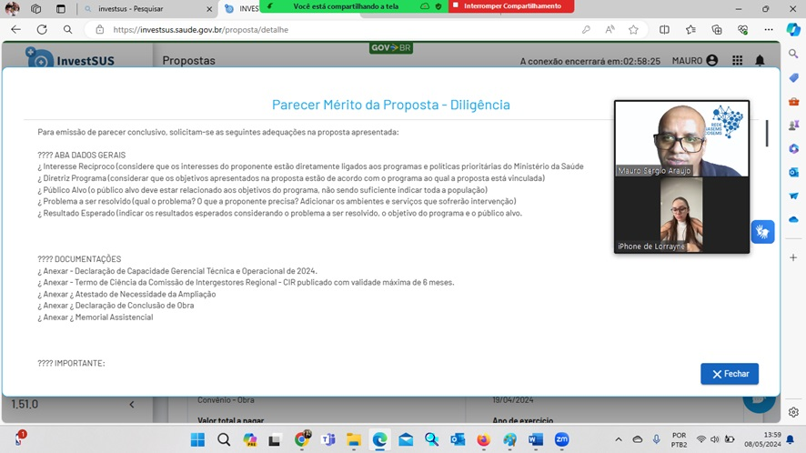
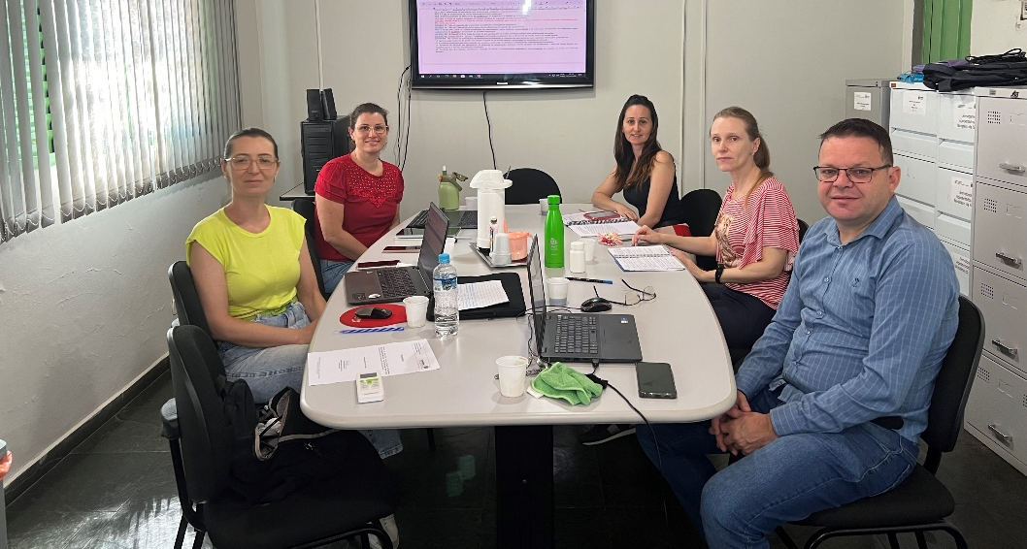
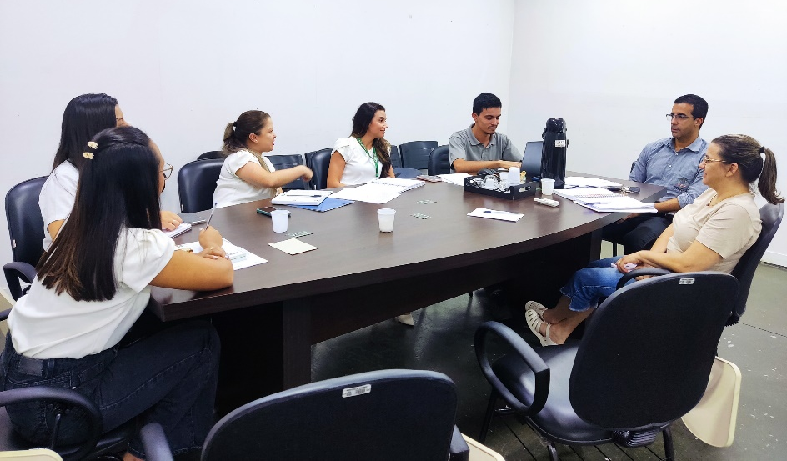
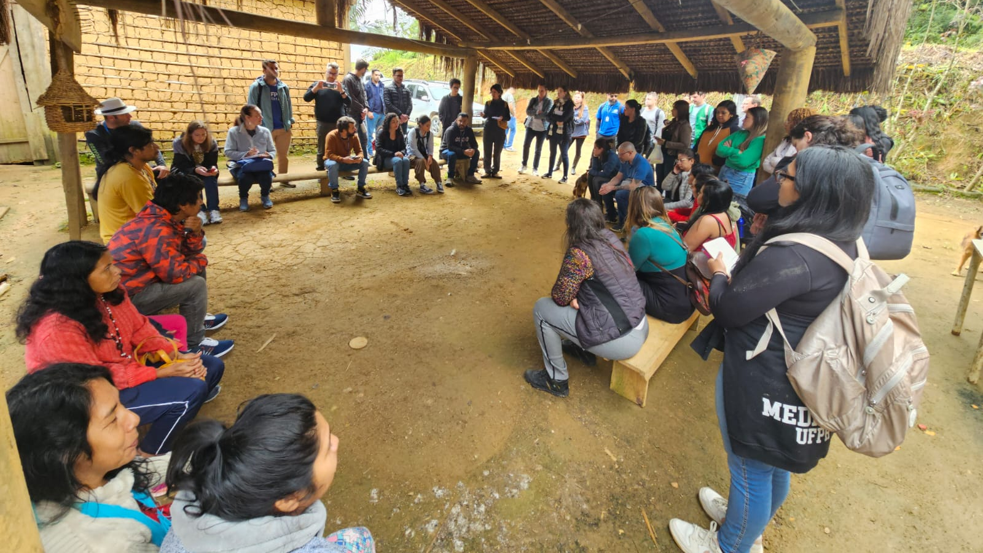
Apoio Institucional
Reuniões de CIR
Visitas técnicas e orientações locais
Reuniões de CRESEMS
Apoio em discussões regionais do PRI e outros assuntos
Visitas técnicas interinstitucionais
Foram contabilizadas 683 registros de participações dos apoiadores. Destes destacam-se 75 reuniões de CIR e 71 reuniões de CRESEMS.

Slide 13
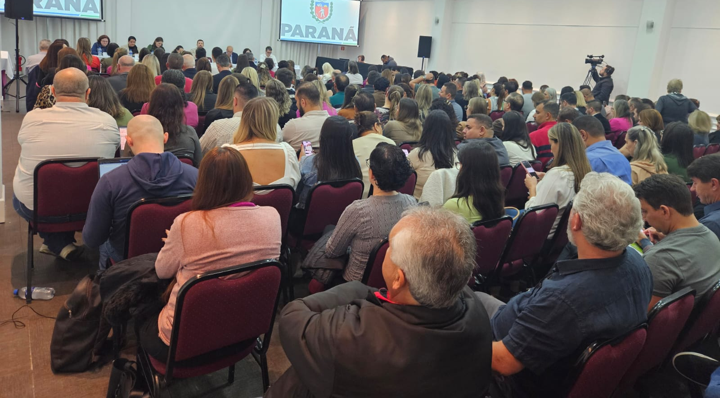
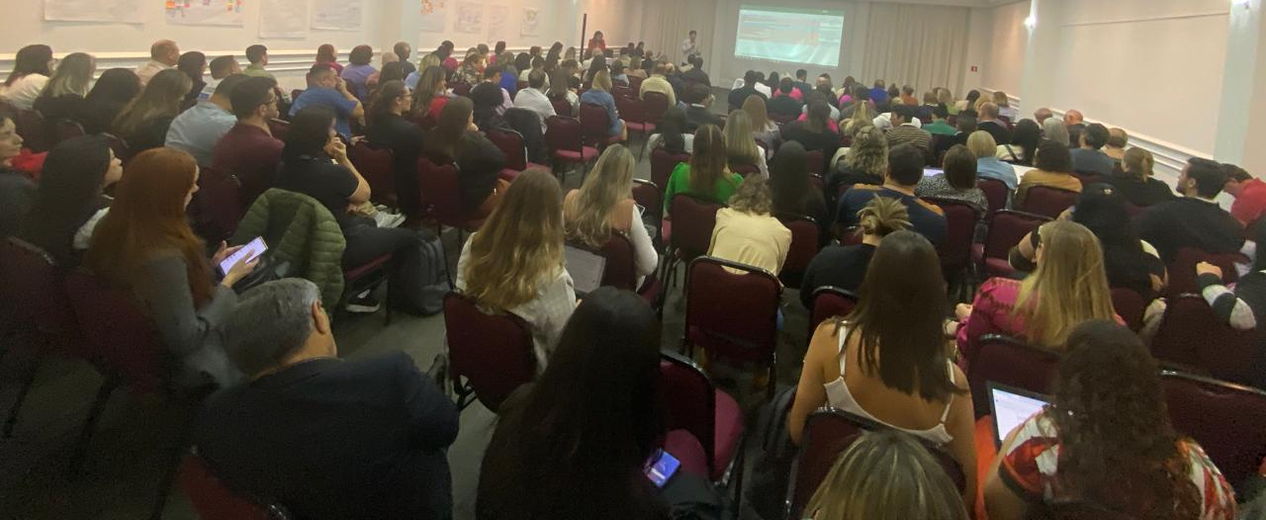
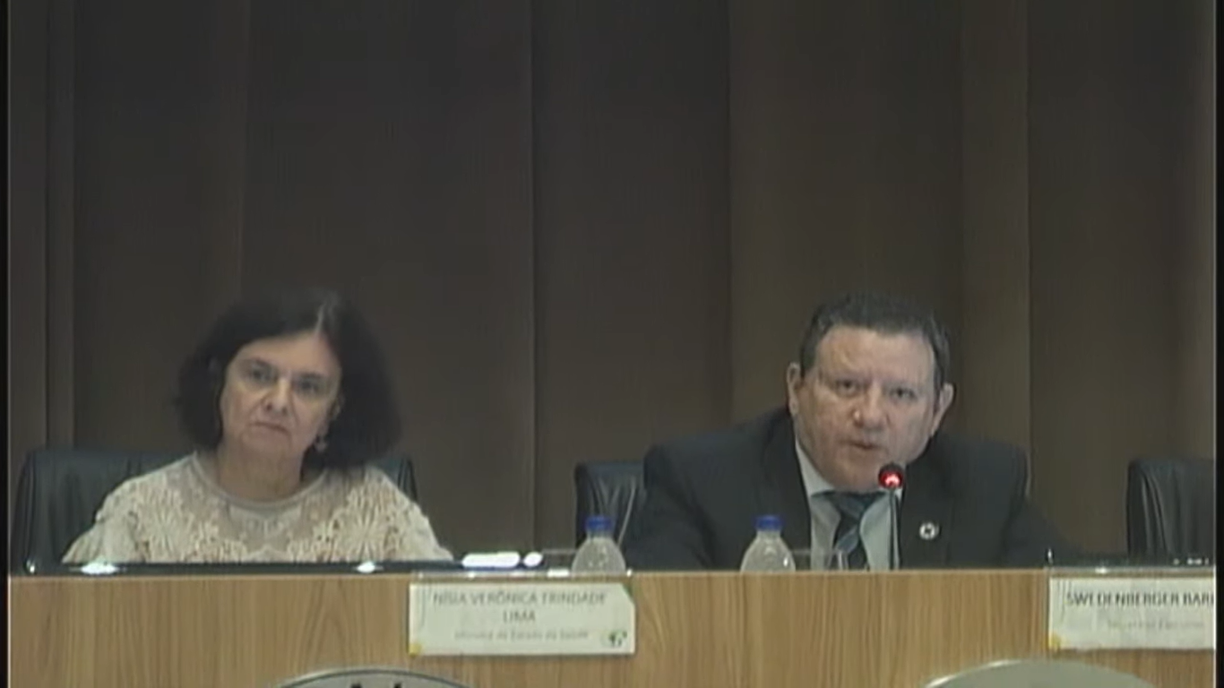
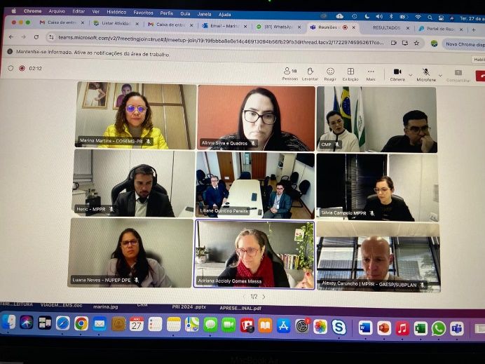
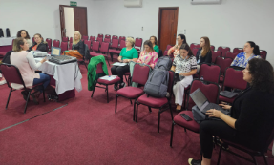
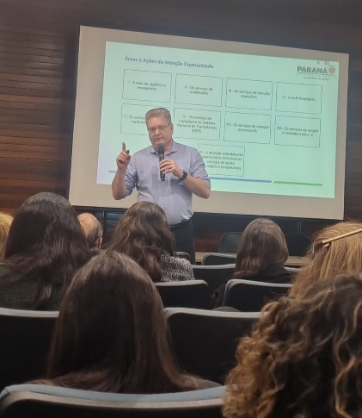
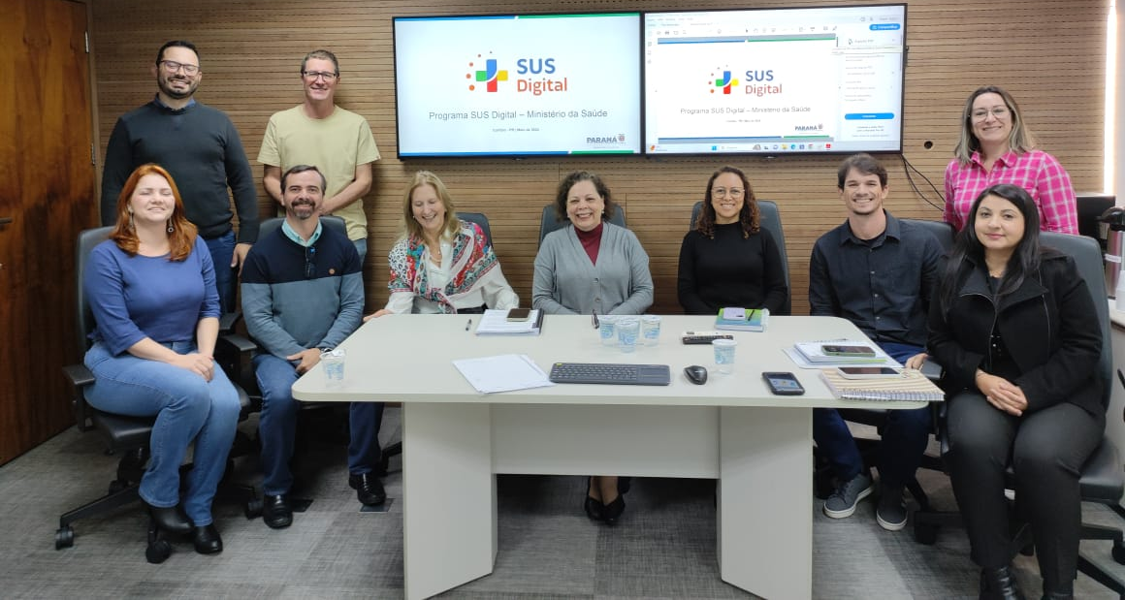
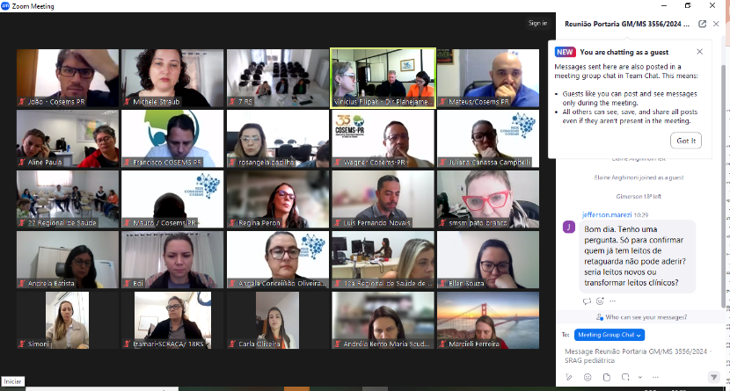
Gestão Colegiada
Nesta diretriz foram contabilizados 448 registros de participação dos membros da equipe técnica. Destacam-se as reuniões de Cosems, CIB, Grupos Técnicos, Comissões e Comitês de Governança, reuniões interinstitucionais, entre outras.
Reuniões de CIB
Assembleias do Cosems
Reuniões de CIT
Discussões temáticas, grupos técnicos, grupos, comissões e comitês de governança

Slide 14
Gestão Organizacional
As ações previstas nesta diretriz não são contabilizadas por estarem relacionadas a viabilização das ações das demais diretrizes. Visam a garantia da manutenção do funcionamento do Cosems para o apoio institucional; organização do processo de trabalho; gestão das normas e rotinas da instituição; gestão logística, entre outros processos.
Destaca-se, neste quadrimestre a realização do processo seletivo e a manutenção de contratos de apoiadores para todas as regiões de saúde do estado.

Slide 15
Resumo
1
2
3
Educação na Saúde
Apoio Institucional
Gestão Organizacional
971 participações*
Contabilização de cada um dos membros da equipe técnica em cada atividade desenvolvida relacionada a esta diretriz
683 participações/ atividades registradas
--------------------
71 reuniões de CRESEMS
--------------------
75 reuniões de CIR
448
Participações
O total de atividades que envolveram a participação presencial ou remota de membros da equipe técnica do Cosems (apoiadores, coordenação e assessorias técnicas) foi de 2.102.

Slide 16
Considerações sobre o período
O número de participações em atividades relacionadas às diretrizes institucionais demonstra a intensidade do trabalho do Cosems no 2º Quadrimestre de 2024. Presente em todas as discussões relacionadas às Políticas de Saúde do Ministério da Saúde e da Secretaria de Estado, bem como em diálogos interinstitucionais, vem fortalecendo a representatividade dos gestores municipais de saúde e ampliando o reconhecimento nos diversos setores da sociedade. Isso demonstrado pela busca de parceria com conselhos de classe, discussões com órgãos de controle, entre outros.
Uma curiosidade no período foi a inversão nos números de reuniões de Cresems e CIR. Habitualmente temos mais encontros do fórum de gestores municipais do que do colegiado bipartite regional. No entanto, é possível explicar essa inversão pelo número de discussões e pactuações regionais especialmente relacionadas ao PRI, Saúde Digital e PMAE.

Slide 17
Considerações sobre o período
Essa informação é corroborada pelo aumento de atividades relacionadas à Gestão Colegiada, que mais que dobrou do primeiro para o segundo quadrimestre.
O próximo período será marcado pelas eleições municipais e, com elas, alguns desafios podem ser apontados: manutenção das discussões colegiadas ativas, preparação para o encerramento da gestão (independentemente de resultados, para o próximo ano teremos novos mandatos), preparação para o acolhimento dos gestores que assumem o cargo no próximo ano.
Isso vai exigir da equipe técnica dedicação e capacidade de articulação nos territórios e da diretoria esforço para a continuidade na mobilização dos pares. No entanto, sabemos que todos somos Cosems e entendemos o compromisso que assumimos com a saúde. Sendo assim, embora seja um desafio, acreditamos na continuidade e melhoria das ações desenvolvidas.

Slide 18
Obrigado!
Siga nosso perfil nas redes sociais:​
@cosems_pr
/cosemspr

